Slide 1
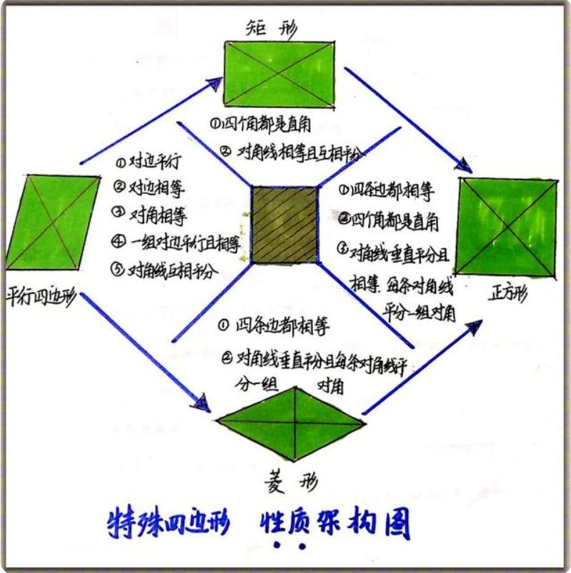
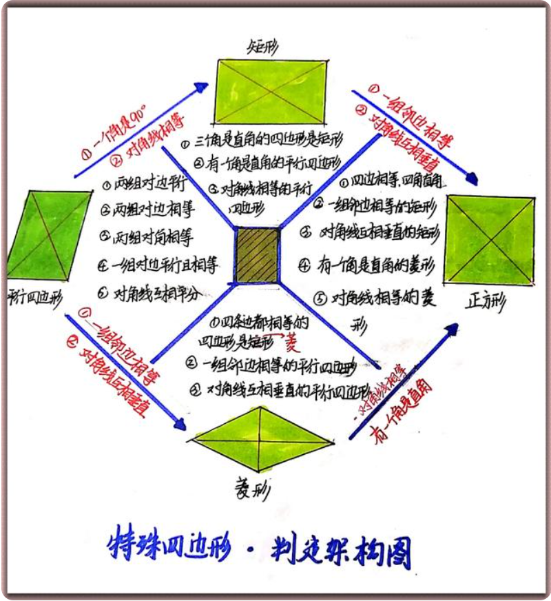
专题复习-特殊的平行四边形
昆明高新区达城中学 刘艳梅

Slide 2
特殊的平行四边形
任务一：作□ABCD，保留作图痕迹，并说明理由。
请用尽量多的方法完成。
任务二： 在□ABCD中，截取一个菱形，要求该菱形的四个
顶点均在□ABCD的各边上。保留作图痕迹，并说明理由。
请用尽量多的方法完成。

Slide 3
特殊的平行四边形
问题1：
已知四边形ABCD是正方形,以AB为一边作等边三角形ABE,则∠AED的度数为_________

Slide 4
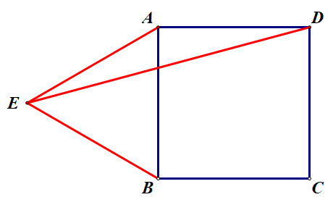
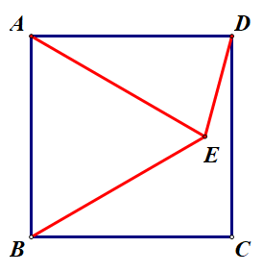
特殊的平行四边形
分类讨论
人教8下P67 第1（3）题改编

Slide 5
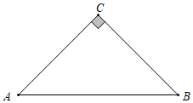
特殊的平行四边形
问题2：

Slide 6
特殊的平行四边形
问题3：
（2019省卷，6题，3分）

Slide 7
特殊的平行四边形
问题4：
（2020省卷，6题，3分）

Slide 8
特殊的平行四边形
问题5：
已知 的三个顶点都是同一个正方形的顶点， 的平分线与线段 交于点D．若 的一条边长为6，则点D到直线 的距离为__________．
（2021省卷，14题，3分）

Slide 9
特殊的平行四边形
预祝各位同学，
中考取得好成绩！

